Slide 1

Název školy: Základní škola Karla Klíče Hostinné
Autor: Mgr. Lenka Kudrnová
Název: VY_32_INOVACE_04_B_04 Čína - osobnosti
Téma: Dějepis 6. ročník – Čína
Číslo projektu: CZ.1.07/1.4.00/21.2131

Slide 2
Čína - osobnosti
Mgr. Lenka Kudrnová

Slide 3
císař Jü
legendární vládce ve starověké Číně okolo roku 2 100 př. n. l.
zvaný také Jü Veliký
založil dynastii Sia
zachránil Čínu před zánikem – obrovskou povodní
podle pověsti spoutal ničivou sílu povodní tím, že nechal regulovat říční břehy, vybudoval kanály a prorazil v horách průsmyky, což mu trvalo 13 let a pomáhal mu mytický drak a černá želva

Slide 4
císař Jü
téměř všechny informace o jeho životě a vládě pocházejí z ústní tradice
věří se, že vyrostl na svazích hory Sung severně od Žluté řeky
jeho syn dostal jméno Čchi (zjevení)
přisuzuje se mu také silný morální charakter
vládl 45 let a zemřel na neznámou chorobu
na jeho počest bylo zbudováno mauzoleum nesoucí jeho jméno (6. stol. n. l.)

Slide 5
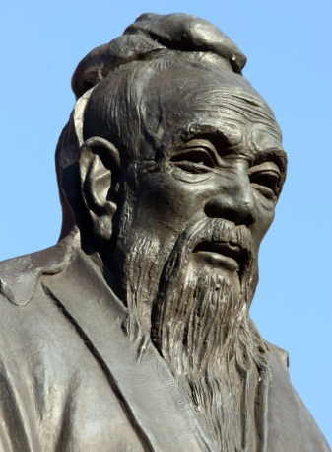
Konfucius
jeho jméno má více podob např.
Kchung Čchiou či Kchung-fu-ć
je příbuzný s královskou dynastií,
ale jeho otec byl jen prostým šlechticem
závislým na vévodovi Lu
v 21 letech si otevřel školu a jeho vyučování mu získalo autoritu a prestiž
byl rádcem četných knížat, prokazoval velký respekt k tradicím

Slide 6
Konfucius
byl čínským filosofem, sociálním politikem a státníkem
je autorem četných nesmrtelných citátů, přestože sám nenapsal žádné dílo
pouze uspořádal Pět klasických knih
za základ ctností považuje humanismus
odmítá, aby moudří byli odtrženi od světa, naopak mají aktivně společnosti pomáhat
sám šel příkladem, když se v 50 letech stal ministrem spravedlnosti v oblasti Lu

Slide 7
Konfucius
každý má povinnost se vzdělávat a mravně se zušlechťovat
pokud člověk koná dobro, otvírá se mu duchovní cesta k nebi
je vyznavačem zlaté střední cesty, která je založena na harmonii duše
z jeho učení se vyvinulo konfuciánství – filosofický a náboženský systém, který ovlivňuje Čínu až do našich dní

Slide 8
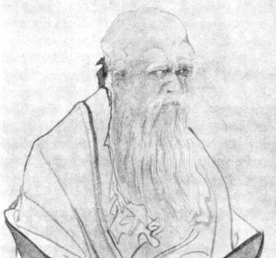
Lao-ć
je zakladatelem taoismu
jeho historická existence není příliš jasná, čínská tradice jej klade do 6. století př. n. l.
jeho jméno by se dalo přeložit jako starý mistr
o jeho narození kolují legendy – podle jedné z nich jej matka nosila tak dlouho, že se narodil již s vousy

Slide 9
Lao-ć
měl na starosti archiv dynastie Čou, odtud prý pramenila jeho moudrost
jeho základním dílem je Tao te ting (Kniha o tao a cnosti)
tao je chápáno jako princip uspořádání světa, nelze jej chápat smysly a nemůžeme jej ani pojmenovat
aby mohl mudrc tao uchopit musí být v nečinnosti a držet všechny své smysly a vášně v přísné kázni

Slide 10
Lao-ć
je protiváhou ke konfuciánství, pohrdá tradicemi, vyzdvihuje askezi, individualismus a tělesná cvičení
obojí učení, byť jsou v protikladu se doplňují do jednoho celku a ukazují nám dvě rozličné tváře čínské duše
taoismus je dodnes rozšířeným náboženstvím, zejména v Číně

Slide 11
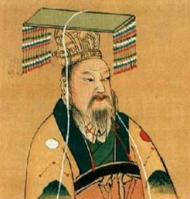
Čchin Š´-Chuang-Ti
vlastním jménem Čeng
král čínského státu Čchin, první císař sjednocené Číny
vládl v letech 260 – 210 př. n. l.
za pomoci moudrých mužů reformoval zemědělství a armádu

Slide 12
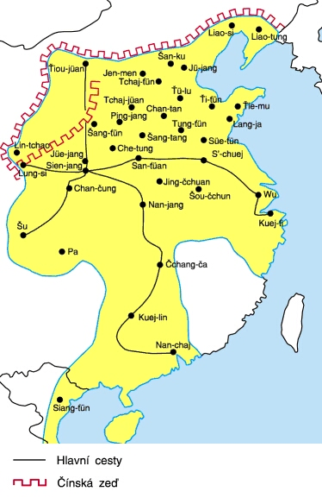
Čchin Š´-Chuang-Ti
bojoval s dalšími 6 královstvími a během 10 let sjednotil Čínu
ukončil tím dlouhé období chaosu (221 př. n. l.)
udělil si titul Š´-Chuang-Ti (První císař)
okamžitě reorganizoval správu říše, zavedl 36 prefektur, které dále rozdělil na okresy
územní rozsah říše

Slide 13
Čchin Š´-Chuang-Ti
okresy řídili úředníci a vojáci, kteří byli podřízeni přímo císaři
zbudoval nové silnice, které spojovaly hlavní město s bývalými centry jednotlivých království
velmi důležitá je také reforma písma, díky níž v Číně existuje jen jediná soustava znaků, ve které se téměř nevyskytují krajové odlišnosti
reformoval míry a váhy

Slide 14
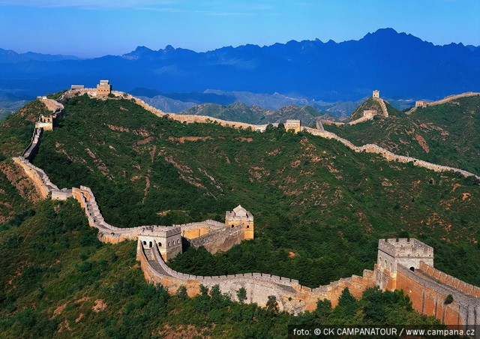
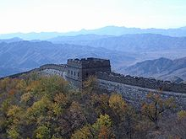
Čchin Š´-Chuang-Ti
vyslal statisíce otroků a vězňů k severní hranici, kde budovali Velkou čínskou zeď
byla budována několika císaři, dnes měří 8 851 km

Slide 15
Čchin Š´-Chuang-Ti
ke konci vlády krutě pronásledoval své odpůrce ve snaze umlčet kritiku
nechal spálit všechny knihy, proto dnes nemáme záznamy o dějinách před říší Čchin
popravoval učence i s celými rodinami, nechal zaživa zazdít 460 konfuciánských učenců
zavedl kruté tresty a velmi vysoké daně
obyvatelstvo bylo sužováno válkami

Slide 16
Čchin Š´-Chuang-Ti
silně zadlužil stát mimo jiné i stavbou nákladného paláce a hrobu
byl otráven skupinou lékařů, kteří využili jeho touhu po nesmrtelnosti a podali mu přípravek obsahující rtuť
několik let po císařově skonu se říše, zmítaná četnými vzpourami a nepokoji, rozpadla

Slide 17
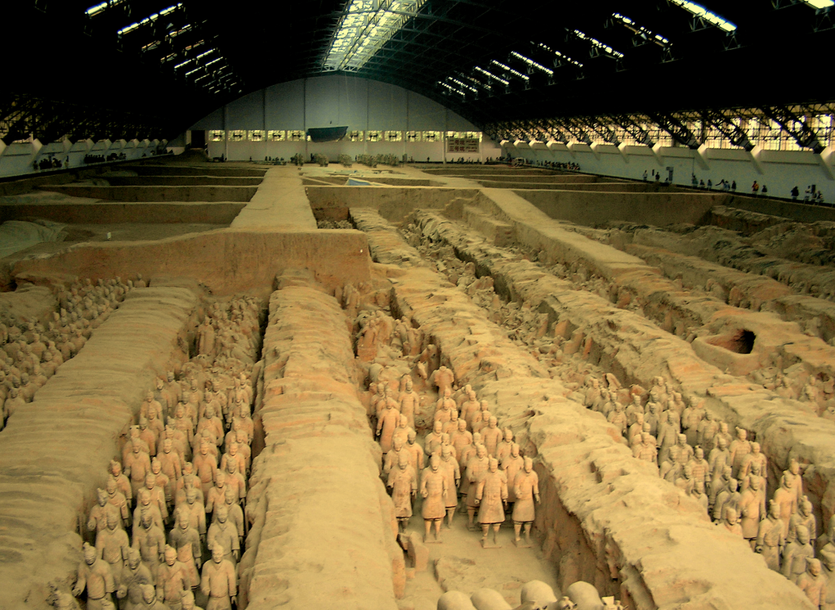
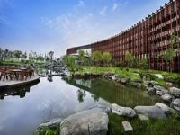
Mauzoleum císaře Čchin

Slide 18
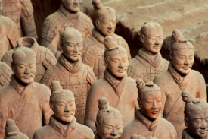
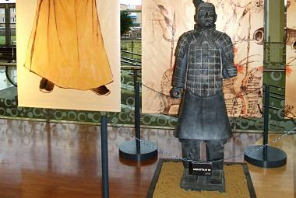
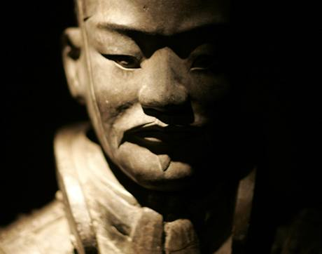
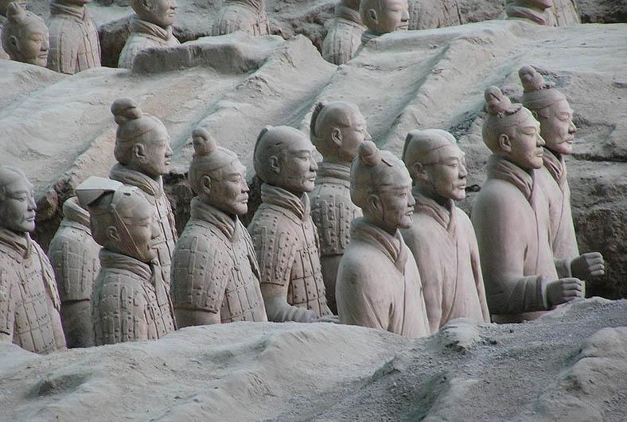
Terakotová armáda

Slide 19
Mauzoleum císaře Čchin
nachází se poblíž města Si-an, v místě zvaném Lisan
celková plocha areálu zabírá 46 km²
součástí hrobky je hliněná armáda čítající přes 8 000 válečníků
sochy byly původně barevné
v hrobce jsou kromě císaře pohřbeni její budovatelé, manželky, které mu nedaly syna a další lidé od dvora – celkem 500 osob

Slide 20
Mauzoleum císaře Čchin
sochy jsou vysoké 160-170 cm a jejich tváře jsou unikátní, nenajdou se 2 stejné
za pomoci čínského písma je do soch ukryto tajemství, to ale čínští průvodci i historikové odmítají sdělit
sochy v sobě ukrývají mnoho skrytých významů – poloha rukou, účes, výzbroj

Slide 21
Cchaj Lun
lidé jej neznají, jeho vynález je však nesmrtelný a je základem vzdělanosti – papír
žil na dvoře císaře Cho Ti z dynastie Chan, byl úředníkem a eunuchem
před jeho vynálezem psali Číňané na bambus, knihy byly velmi neskladné
první papír vznikl vařením bambusu, konopí, zbytků hedvábí, starých hadrů a rybářské sítě (suroviny byly rozdrcené)

Slide 22
Cchaj Lun
vařením vzniklou kaši rozmíchal ve vodě, nabral ji na rámeček a vysušil
v roce 105 předložil vzorky papíru císaři
ten si jeho vynálezu velmi cenil, zahrnul jej bohatstvím a udělil mu šlechtický titul
bohužel se Chaj Lun později zapletl do palácových intrik a spáchal sebevraždu vypitím číše jedu
výroba papíru byla tajemstvím, jež získali až v roce 751 Arabové, kteří mučili několik čínských výrobců papíru

Slide 23
Opakovací otázky
Čím se proslavil císař Jü? Která mytická zvířata mu při stavbě pomáhala?
Vzpomeň si alespoň na 2 důležité Konfuciovy myšlenky.
Jak se jmenuje zakladatel taoismu? Co taoismus hlásá?
Kdo sjednotil Čínu? Jak ji reformoval?
Co víš o Velké čínské zdi a mauzoleu císaře Čhin?
Kdo vynalezl papír? Jak ho vyrobil?

Slide 24
Autor | Mgr. Lenka Kudrnová
Vytvořeno dne | 16. 11. 2012
Odpilotováno dne |  | ve třídě
Vzdělávací oblast | Člověk a společnost
Vzdělávací obor | Dějepis 6. ročník - Čína
Téma | Čína - osobnosti
Klíčová slova | Císař Jü, Konfucius, Lao – ć, taoismus, Čchin Š – Chuang – Ti, Cchaj Lun, vynález papíru

Slide 25
ANOTACE
Výkladový materiál obsahově rozvíjející učebnici dějepisu pro 6. ročník. Časová dotace cca 35 min. Materiál obsahuje několik opakovacích otázek, které vyplývají z prezentace, proto není přiloženo řešení.
POUŽITÉ ZDROJE
Vlastní tvorba. Zdroje obrazového materiálu: http://magicienne.webgarden.cz/image/12830406 http://upload.wikimedia.org/wikipedia/commons/thumb/9/94/Representation_of_Laozi.PNG/408px-Representation_of_Laozi.PNG http://cs.wikipedia.org/wiki/Soubor:Qinshihuangdi3.jpg http://leccos.com/pics/pic/cchin-_uzemni_rozsah_rise.jpg http://upload.wikimedia.org/wikipedia/commons/thumb/4/47/Ze%C4%8F2005.jpg/220px-Ze%C4%8F2005.jpg http://nd01.jxs.cz/425/281/81d73ece88_22606310_o2.jpg http://cs.wikipedia.org/wiki/Soubor:Xian_museum.jpg http://second.tixik.com/tn/200x150/80/Y/yZi_orQCDWH8DaSk-keBTPyD1QUpXzFH6MbZiMh6zqLW337Y_QR1n2Jx3TKRmbzu_CQbC9C8-ntpXS5-8iXi572OeDQS4K4MXg4jnSPiOiKILmNVo9JVcmQf5JZlMnZj/kempinski-hotel-xi-an.jpg http://www.tyden.cz/obrazek/201005/4beb986aeb650/army-4beb990dcffab_275x183.jpg http://www.dovolena-info.cz/images/cina-armada.jpg http://i.idnes.cz/08/081/gal/JAZ24f330_terracotta2_ZUN_105912.jpg http://g.denik.cz/74/bc/op-terakotova-armada1003_denik-380.jpg otevřená galerie www.office.microsoft.com

